Slide 1
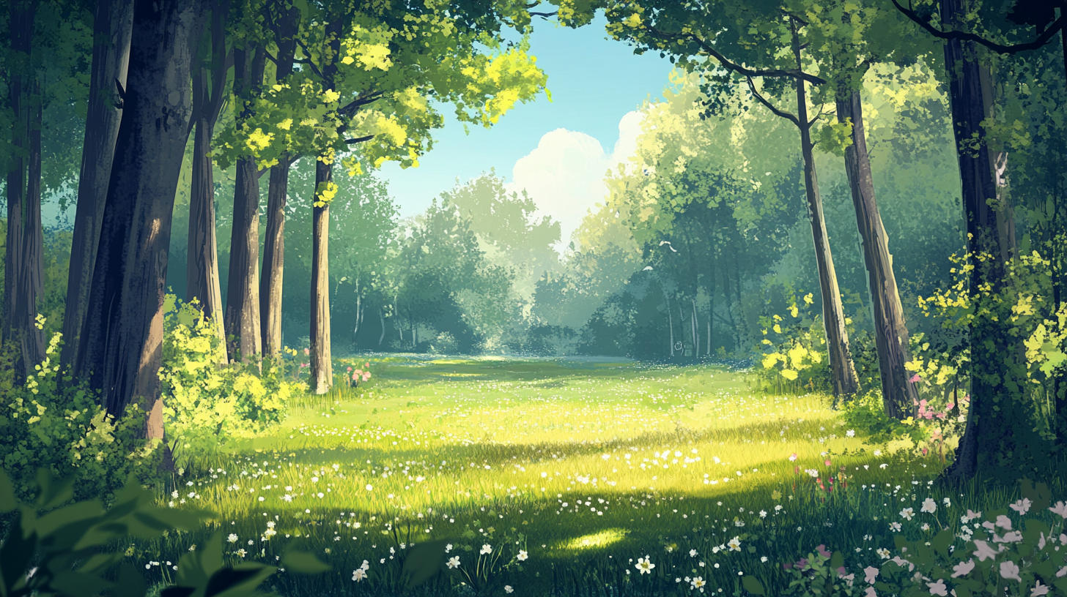






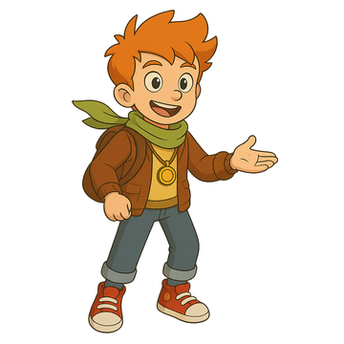
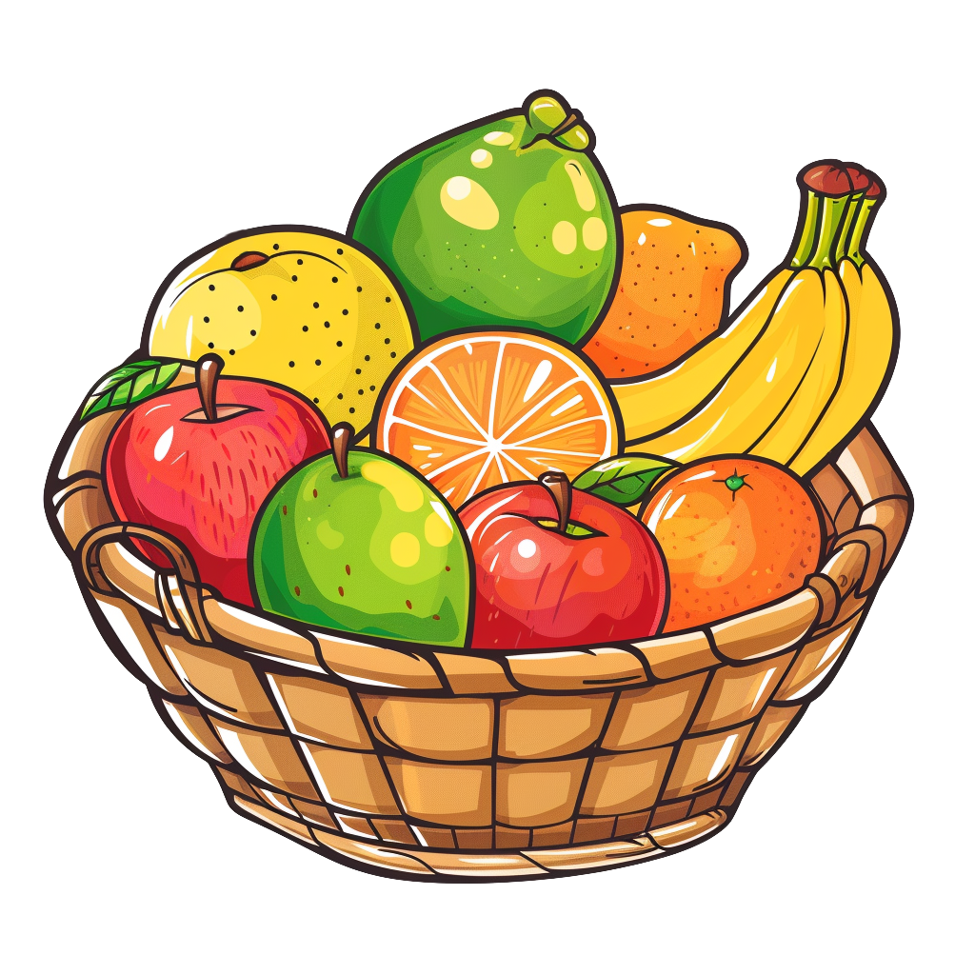
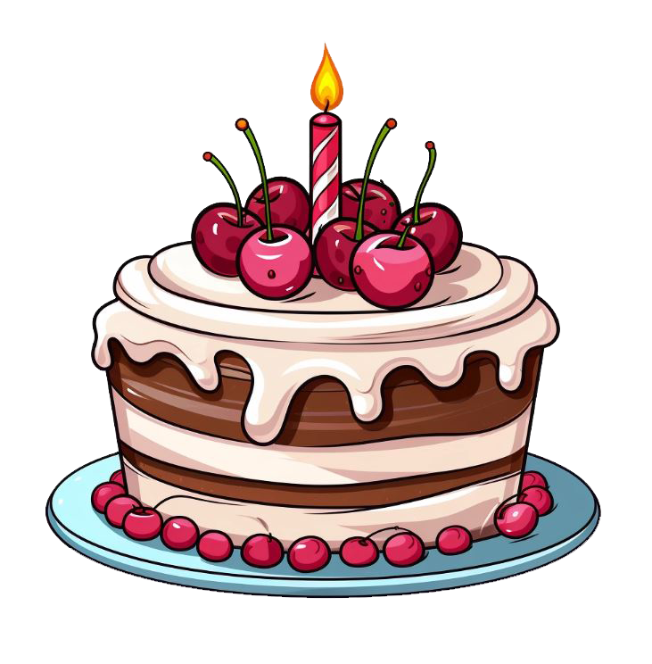








День нарождения
У був день нарождения. На свято запросив своїх
друзів: , , та . приготував частування:
соковиті , святковий , а на десерт - .
Друзі подарували подарунки. принесла красиві
подарував різнокольорові . вручила , а
подарував . був дуже радий подарункам.
Роми
Рома
Кіру
Марка
Риту
Еріка
Рома
Роману
Кіра
Марко
Рита
Ерік
Рома

